Slide 1
Parrilla dinámica de acceso a clases EN VIVO
Escenarios, FODA, implicancias y experiencia de usuario
Decisión: cómo mostrar Zoom después de asistencia
Moodle
GitHub
GAS
Sheets
Zoom
asistencia + visibilidad
frontend institucional
datos + tracking
parrilla editable
clase final
Resultado buscado: 8 recursos Moodle por asignatura, sin 128 HTML estáticos, con trazabilidad de selección.

Slide 2
Qué se está decidiendo
Mapa ejecutivo
Problema operativo
Modelo de experiencia deseado
• Hoy cada link de Zoom termina como recurso HTML independiente.
• La asistencia debe ser condición previa al acceso.
• El estudiante debe ver solo clases vigentes o próximas.
• Interesa registrar qué clase selecciona cada usuario.
1
2
3
4
Marca asistencia
Se libera bloque
Elige clase
Entra a Zoom
📄 Clases disponibles de Biología
Requisito clave
🟢 Recién iniciada
8 recursos Moodle: uno por asignatura. Cada recurso filtra su propia parrilla.
2026 EET CR BIO08 · 18:30–20:00 · Prof. Julio Lucero
Transcurrido: 12 min · Restante: 78 min
Ingresar a Zoom
Moodle decide la disponibilidad. GitHub muestra la parrilla. GAS filtra y registra. Zoom se abre por clic.
Parrilla dinámica de clases EN VIVO | Moodle + GitHub + GAS
Borrador de decisión técnica

Slide 3
Arquitectura lógica sugerida
Separación de responsabilidades
Moodle
GitHub Pages
GAS
Google Sheets
Zoom
Asistencia, restricciones, filtros {username}
Frontend visual: cards, colores, contador
API: lista clases y registra selección
Parrilla editable de horarios y links
Destino final por clic
Regla temporal
Regla visual
Log de selección
• Mostrar solo clases de la asignatura.
• Mostrar desde X minutos antes.
• Mantener hasta Y minutos después.
• Ocultar clases ya realizadas.
Azul · por comenzar
Verde · iniciando
• username recibido desde Moodle.
• asignatura del recurso.
• class_id seleccionado.
• timestamp y estado temporal.
Ámbar · mitad
Rojo · terminando
Contador: tiempo transcurrido + tiempo restante + barra de avance.
Parrilla dinámica de clases EN VIVO | Moodle + GitHub + GAS
Borrador de decisión técnica

Slide 4
01. Etiqueta Moodle + iframe GitHub + Filter Plugin
Recomendado como MVP
Fortalezas
Oportunidades
Experiencia del usuario
• Usa el filtro que ya tienes: {username}.
• Se ve dentro del curso, como etiqueta Moodle.
• Reduce a 8 recursos por asignatura.
• Permite tracking por usuario y clase.
• Frontend puede imitar el diseño Moodle.
• Escalable a contadores y estados de color.
Campus Virtual
BIO
Etiqueta con iframe
.../parrilla_zoom/?asignatura=BIO&username={username}
Clase en curso
2026 EET CR BIO08
Debilidades
Amenazas
• Identidad via URL: útil, pero manipulable.
• Requiere que el filtro funcione dentro del iframe.
• El control fuerte de asistencia queda en Moodle.
• Cambios del plugin/filtro pueden romper parámetros.
• Riesgo de exponer username si no se minimizan datos.
• Restricciones iframe/sandbox pueden afectar navegación a Zoom.
Secuencia percibida
• Marca asistencia
• Moodle libera etiqueta
• GitHub recibe {username}
• Elige clase y se registra
Parrilla dinámica de clases EN VIVO | Moodle + GitHub + GAS
Borrador de decisión técnica

Slide 5
02. Recurso URL de Moodle con variables de usuario
Alternativa institucional
Fortalezas
Oportunidades
Experiencia del usuario
• Mecanismo más propio de Moodle para pasar variables.
• Puede abrirse embebido o en frame.
• Buena trazabilidad si variables están habilitadas.
• Permite estandarizar los 8 recursos URL.
• Facilita auditoría por curso y usuario.
• Puede convivir con Restrict Access.
Campus Virtual
BIO
Recurso URL
?asignatura=BIO
&userid=123
Clase en curso
2026 EET CR BIO08
Debilidades
Amenazas
• Depende de configuración “URL variables”.
• Menos flexible visualmente que una etiqueta HTML.
• Puede sentirse como “recurso externo”.
• Riesgo de privacidad si se pasan datos sensibles.
• Puede requerir permisos de administrador.
• Cambios de visualización Moodle alteran UX.
Secuencia percibida
• Marca asistencia
• Moodle libera URL
• URL pasa variables
• GitHub muestra parrilla
Parrilla dinámica de clases EN VIVO | Moodle + GitHub + GAS
Borrador de decisión técnica

Slide 6
03. Botón “Continuar” al finalizar la asistencia
Flujo más natural
Fortalezas
Oportunidades
Experiencia del usuario
• Flujo inmediato: no obliga a volver al curso.
• Muy comprensible para el estudiante.
• Puede reducir fricción de acceso.
• Ideal si la actividad permite URL final parametrizada.
• Puede usarse como mejora posterior de UX.
• Encaja con lógica “asistencia → clase”.
Campus Virtual
BIO
✅ Asistencia registrada
Continuar a clases
→ GitHub recibe parámetros si el filtro actúa en el botón.
Debilidades
Amenazas
• No siempre permite inyectar variables de usuario.
• Depende del tipo exacto de actividad Moodle.
• Puede abrir una vista fuera del bloque del curso.
• Si no pasa username, se pierde trazabilidad individual.
• Difícil mantener 8 destinos si no se parametriza bien.
• Riesgo de navegación confusa al finalizar.
Secuencia percibida
• Marca asistencia
• Botón Continuar
• Abre GitHub
• Elige clase
Parrilla dinámica de clases EN VIVO | Moodle + GitHub + GAS
Borrador de decisión técnica

Slide 7
04. Etiqueta iframe GitHub sin usuario
Piloto visual simple
Fortalezas
Oportunidades
Experiencia del usuario
• Muy rápido de probar.
• No depende de variables de usuario.
• Sirve para validar diseño y filtros por asignatura.
• Bueno como maqueta funcional.
• Permite probar contadores y colores.
• Puede evolucionar al escenario 01.
Campus Virtual
BIO
GitHub iframe
Clase en curso
2026 EET CR BIO08
Sin username
Debilidades
Amenazas
• No identifica quién seleccionó la clase.
• Solo registra selección agregada o anónima.
• No sirve para análisis individual.
• Podría quedar como solución definitiva sin trazabilidad.
• Menor valor para reportería.
• Puede duplicar trabajo si luego se migra.
Secuencia percibida
• Moodle libera bloque
• GitHub muestra clases
• Estudiante hace clic
• Zoom
Parrilla dinámica de clases EN VIVO | Moodle + GitHub + GAS
Borrador de decisión técnica

Slide 8
05. Link directo a Web App GAS
Backend primero
Fortalezas
Oportunidades
Experiencia del usuario
• GAS controla datos, registro y redirección.
• No hay CORS entre frontend y backend.
• Muy directo para auditar clics.
• Puede servir como endpoint de tracking robusto.
• Útil para validar disponibilidad antes de Zoom.
• Centraliza reglas en servidor.
Campus Virtual
BIO
Web App GAS
Valida clase disponible
Registra clic
Redirige a Zoom
Tracking fuerte
Debilidades
Amenazas
• Visualmente menos integrado al curso.
• Puede sentirse como salida a otra aplicación.
• Frontend queda más limitado si vive en GAS.
• Dependencia de despliegue GAS y cuotas.
• Riesgo de experiencia “externa”.
• Si falla GAS, se corta todo el acceso.
Secuencia percibida
• Moodle libera link
• Abre GAS
• GAS decide
• Zoom o parrilla
Parrilla dinámica de clases EN VIVO | Moodle + GitHub + GAS
Borrador de decisión técnica

Slide 9
06. GitHub + JSON/CSV sin GAS
Cero backend
Fortalezas
Oportunidades
Experiencia del usuario
• Costo directo $0 y sin backend.
• Muy rápido de alojar en GitHub Pages.
• No consume cuotas GAS.
• Buena demo si no se requiere tracking individual.
• Sirve para publicar cartelera estática semanal.
• Menos piezas técnicas.
Campus Virtual
BIO
parrilla.json
{ asignatura, fecha, zoom }
Clase en curso
2026 EET CR BIO08
Debilidades
Amenazas
• Parrilla/links pueden quedar expuestos.
• Mantenimiento de JSON puede ser frágil.
• No registra selección de forma confiable.
• Errores de formato JSON rompen la parrilla.
• No sirve si se necesita consultar Sheets privado.
• Links Zoom visibles en código o archivo.
Secuencia percibida
• Moodle embebe GitHub
• GitHub lee JSON
• Filtra horario
• Zoom
Parrilla dinámica de clases EN VIVO | Moodle + GitHub + GAS
Borrador de decisión técnica

Slide 10
07. Cloudflare Worker como backend
Profesional escalable
Fortalezas
Oportunidades
Experiencia del usuario
• Backend más profesional que GAS.
• Puede ocultar links y aplicar reglas server-side.
• Escala bien y permite dominio institucional.
• Crear router institucional de clases.
• Conectar KV/D1/API futuras.
• Mejor base para producto interno.
Campus Virtual
BIO
Worker
Reglas server-side
Logs
Redirección
Infra adicional
Debilidades
Amenazas
• Mayor curva técnica.
• Requiere administrar otra infraestructura.
• No aprovecha directamente tu experiencia GAS.
• Dependencia de Cloudflare y configuración DNS.
• Mayor costo de documentación y traspaso.
• Puede ser sobredimensionado para un MVP.
Secuencia percibida
• Moodle/GitHub
• Worker filtra
• Worker registra
• Zoom
Parrilla dinámica de clases EN VIVO | Moodle + GitHub + GAS
Borrador de decisión técnica

Slide 11
08. Plugin Moodle o integración LTI
Nativo robusto
Fortalezas
Oportunidades
Experiencia del usuario
• Identidad Moodle robusta.
• Experiencia 100% nativa.
• Mejor seguridad y control académico.
• Producto institucional estable.
• Integrable con calificaciones/reportes Moodle.
• Auditoría más sólida.
Campus Virtual
BIO
Módulo Moodle
Usuario autenticado
Parrilla nativa
Reporte interno
Máxima robustez
Debilidades
Amenazas
• Costo y tiempo de desarrollo altos.
• Requiere perfil Moodle/PHP/LTI.
• Mantenimiento por versiones de Moodle.
• Riesgo de deuda técnica en plugin propio.
• Cambios de versión pueden romper compatibilidad.
• No es razonable para piloto inmediato.
Secuencia percibida
• Moodle nativo
• Usuario autenticado
• Parrilla interna
• Zoom
Parrilla dinámica de clases EN VIVO | Moodle + GitHub + GAS
Borrador de decisión técnica

Slide 12
Registro de selección: qué clase eligió cada usuario
Diseño de tracking
Patrón recomendado
timestamp
username
asignatura
class_id
estado
restante
18:42:10
12345678-9
BIO
BIO08_1830
recién iniciada
78 min
• GAS no entrega links Zoom en el listado si se quiere más control.
• Frontend muestra botones con class_id.
• Al hacer clic, GAS registra y luego redirige.
• El link final queda menos expuesto en la interfaz.
18:56:03
11222333-4
BIO
BIO08_1830
en desarrollo
64 min
19:52:33
19888777-6
BIO
BIO08_1830
terminando
8 min
10:39:55
17666555-2
LEN
LEN03_1045
por comenzar
5 min
Link de tracking
.../exec?action=go&username={username}&asignatura=BIO&class_id=2026_EET_CR_BIO08_1830
Uso analítico posterior
• Cruzar asistencia marcada vs. clic real a Zoom.
• Detectar ingreso tardío o ingreso cuando la clase estaba terminando.
• Medir demanda por asignatura, horario, profesor y sesión.
Luego: registro en LOG → redirección a Zoom
Parrilla dinámica de clases EN VIVO | Moodle + GitHub + GAS
Borrador de decisión técnica

Slide 13
Tabla comparativa de escenarios
Costos, experiencia y trazabilidad
Escenario
UX Moodle
Usuario
Tracking
Tiempo
Costo $
Mantención
Veredicto
01 Etiqueta + Filter Plugin
Alta
Media
Alta
Bajo
Bajo
Media
MVP recomendado
02 Recurso URL + variables
Alta
Alta
Alta
Medio
Bajo
Media
Muy sólido
03 Botón Continuar
Alta
Dudosa
Media
Medio
Bajo
Media
Validar antes
04 Iframe sin usuario
Alta
Baja
Baja
Bajo
Bajo
Baja
Solo piloto
05 Directo a GAS
Media
Media
Alta
Medio
Bajo
Media
Útil backend
06 GitHub + JSON
Alta
Baja
Baja
Bajo
Bajo
Media
No trazable
07 Cloudflare Worker
Alta
Media
Alta
Alto
Bajo/Medio
Baja
Fase 2/3
08 Plugin/LTI
Muy alta
Muy alta
Muy alta
Muy alto
Alto
Alta
Largo plazo
Lectura rápida: para decidir ahora, ponderar más “UX Moodle + tracking + bajo tiempo inicial”.
Parrilla dinámica de clases EN VIVO | Moodle + GitHub + GAS
Borrador de decisión técnica

Slide 14
FODA resumido por enfoque
Lectura estratégica
Enfoque
Fortaleza dominante
Oportunidad
Debilidad crítica
Amenaza
Etiqueta + filtro
Fuerte en UX y tiempo
Trazabilidad suficiente
Identidad por URL
Cambio de filtro/plugin
Recurso URL
Fuerte en variables
Más estándar Moodle
Depende de configuración
Privacidad de variables
Continuar
Flujo muy natural
Reduce fricción
Paso de variables incierto
Puede perder tracking
Iframe anónimo
Muy rápido
Sirve para maqueta
Sin usuario
Poca reportería
GAS directo
Tracking central
Reglas server-side
Menos integrado
Dependencia GAS
GitHub JSON
Cero backend
Demo veloz
Links expuestos
Sin tracking real
Worker
Escalable
Router institucional
Curva técnica
Infra extra
Plugin/LTI
Máxima robustez
Producto nativo
Costo alto
Mantención compleja
Parrilla dinámica de clases EN VIVO | Moodle + GitHub + GAS
Borrador de decisión técnica

Slide 15
Recomendación de decisión
Camino sugerido por fases
Fase 0
Fase 1
Fase 2
Fase 3
Mockup
MVP recomendado
Tracking robusto
Profesionalización
Diseñar card GitHub con clases filtradas por asignatura, contador y colores.
Etiqueta Moodle restringida por asistencia + iframe GitHub con {username}.
Botón class_id → GAS action=go → LOG → redirección Zoom.
Evaluar URL resource, Worker, LTI o plugin si la operación crece.
Decisión práctica: iniciar con Escenario 01. Es el mejor equilibrio: aprovecha el Filter Plugin existente, mantiene Moodle como contenedor, permite 8 recursos por asignatura y habilita tracking suficiente para saber qué clase seleccionó cada usuario.
Parrilla dinámica de clases EN VIVO | Moodle + GitHub + GAS
Borrador de decisión técnica

Slide 16
Mockup de experiencia final
Antes y después de marcar asistencia
Antes de marcar asistencia
Después de marcar asistencia
☑ Marca tu asistencia para ingresar a Biología
📄 Clases disponibles de Biología
Restringido
Disponible en la ventana horaria definida
🟢 Clase recién iniciada
2026 EET CR BIO08 · Prof. Julio Lucero
Horario: 18:30 a 20:00
🔒 Acceso a Zoom oculto
Primero debe completarse la actividad de asistencia.
Transcurrido: 12 min
Restante: 78 min
Ingresar a Zoom
El clic registra username + asignatura + class_id antes de redirigir.
Parrilla dinámica de clases EN VIVO | Moodle + GitHub + GAS
Borrador de decisión técnica

Slide 17
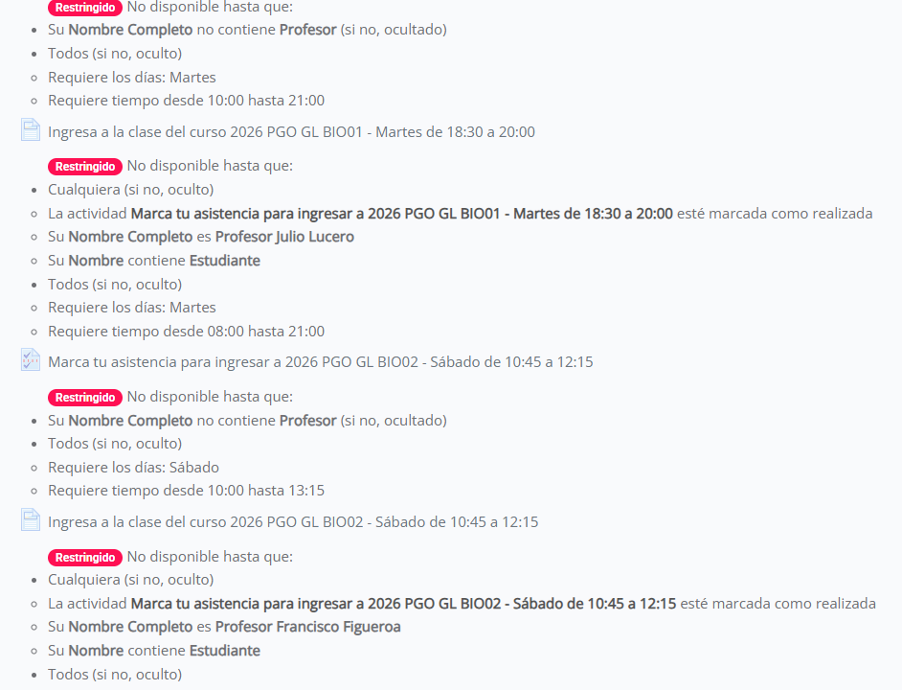
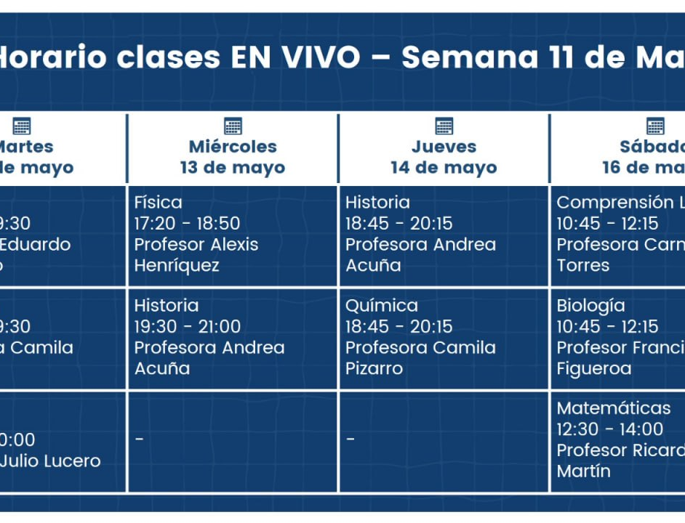
Contexto visual actual de Moodle
Estructura que se desea respetar
Restricciones y actividades Moodle actuales
Parrilla visual informativa de clases
Parrilla dinámica de clases EN VIVO | Moodle + GitHub + GAS
Borrador de decisión técnica

